Slide 1

Curso de desarrollo web
Conceptos básicos de desarrollo – git
Autor: Carlos VP

Slide 2
¿Qué es git?
Git es un sistema de control de versiones distribuido gratuito y de código abierto diseñado para manejar de todo; desde proyectos pequeños a muy grandes, con gran velocidad y eficiencia.
Notes:
En términos más simples, permite el manejo de las versiones de un proyecto (código) y los cambios que sufre este en distintas etapas y flujos específicos.

Slide 3

Conceptos básicos
Para comprender un poco mejor los conceptos básicos y un tanto abstractos del sistema git, utilizaremos una analogía: imaginemos a git como un hechizero.
El mago Git es un hechizero bastante poderoso, pero que con nosotros se limita y en lugar de usar todo su poder, decide brindarnos solamente cajas mágicas. Dichas cajas reciben el nombre de repos (abreviación de repositorio)

Slide 4
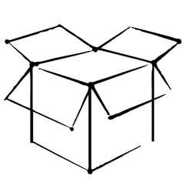
Repos (cajas mágicas)
Pues bien, decidimos hacer uso de una caja mágica de Git. Al abrir dicha caja, no notamos nada fuera de lo común: es una caja vacía de un tamaño regular que a simple vista parece una estafa.
Git nos convence de que es mágica y que en ella podemos almacenar todo lo que queramos, pero no solamente se limita a eso, sino que podemos guardar dichos objetos en distintas dimensiones de la caja llamadas branches.

Slide 5

Pero hay más…
Dicha caja tiene la habilidad de preservar un objeto que guardes en ella en distintos estados. Imaginemos que guardas una barra de chocolate en una branch de la caja y entonces clonas dicha dimensión (es posible gracias a las propiedades de la caja). Ahora tienes dos chocolates (que en esencia son el mismo) pero en dos dimensiones distintas, por lo que, si te comes uno de los chocolates, el otro no sufrirá los cambios.
De hecho, esta es un comportamiento básico: toda branch nueva que se cree, se creará a partir de otra.
Branch 1
Branch 2

Slide 6
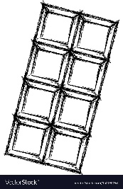


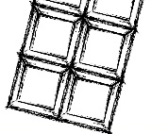
Branches (dimensiones)
Ahora toca hablar un poco más del comportamiento y propiedades de las branches. Obviamente, la caja mágica que te ha sido dada viene con una dimensión base, la dimensión principal de donde se desprenden el resto de dimensiones: la dimensión maestra (master branch). Una vez que aprendiste el funcionamiento básico de la caja, es hora de que hagamos un ejercicio mental:
master
develop
feature

Slide 7




La dimensión crucial
La master branch es la más importante de todas, ya que de esta se desprenden el resto de branches. Como vimos en el ejercicio anterior, si bien se puede desprender de una branch A, una branch B y de esta a su vez una branch C, también podríamos hacer que la branch B y la branch C se desprendan al mismo tiempo de la branch A.
master
develop
master
develop
feature
feature

Slide 8
Todo lo que sube, tiene que bajar…
Si bien, hasta ahora hemos descubierto muchas propiedades y características útiles de la caja (repo) y sus dimensiones (branches) es hora de hablar de la regla de oro que nos recomienda (aunque sería mejor tomarla como una imposición) Git: podemos hacer uso cuantas branches queramos y guardar objetos en distintos estados y ciertos cambios dentro de la caja, sin embargo, si quisiéramos entregarle la caja a alguien más para que la use, esta persona sólo podrá ver y acceder a la master branch, por lo que, periódicamente, deberíamos actualizar los cambios en dicha branch.

Slide 9
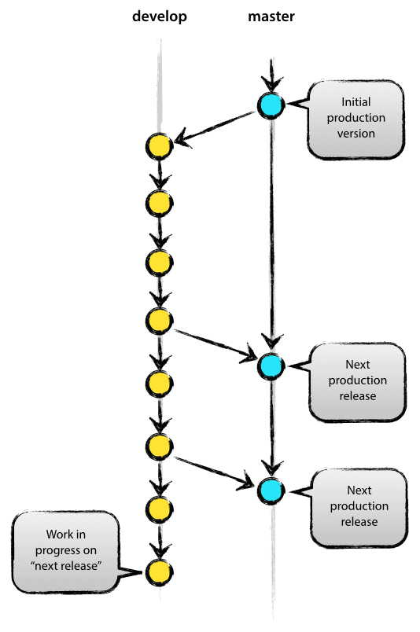
Saliendo un poco de la analogía…
En el manejo de versiones, se tiene establecida la rama master como aquella rama de los releases, es decir, todos los cambios definitivos y/o finales del código o del proyecto en general, van en esta rama. Esto es con la finalidad de seguir un flujo de trabajo (más adelante hablaremos de esto a fondo) y mantener un orden en las versiones del proyecto sobre el cual se está trabajando.

Slide 10
Las fusiones
develop
Con la premisa anterior de que nuestros cambios deben actualizarse periódicamente sobre la master branch, Git nos presenta una especie de encantamiento (comando) que nos permite realizar una fusión entre branches, con la finalidad de combinar los cambios de una con otra. Dicho encantamiento es el merge.
feature
develop

Slide 11


El peligro
Las fusiones son un procedimiento necesario, recurrente y en algunas veces peligroso. No siempre tiene por qué ser así si es que somos precavidos y organizados, sin embargo, en alguna ocasión nos tiene que suceder algo negativo…
Imaginemos el escenario en donde de una branch B desprendemos una branch C y sobre esta última realizamos cambios, luego, decidimos hacer cambios distintos sobre la branch B en los mismos objetos en donde hicimos cambios en la branch C y posteriormente procedemos a realizar un merge
develop
feature
develop
feature

Slide 12
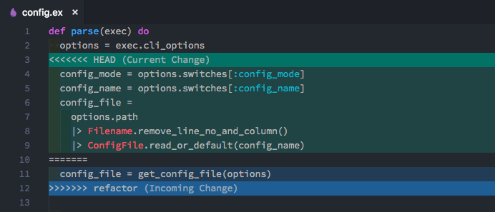
Conflictos
Al problema anterior se le conoce como conflictos; estos conflictos pueden ser un dolor de cabeza si las diferencias sobre los mismos objetos en distintas branches son numerosos. Para resolverlos existen dos métodos: resolver uno a uno los conflictos, decidiendo qué cambio conservar y cuál desechar, y el otro es más salvaje en el que todos los cambios de una branch son ignorados y reemplazados por la branch a fusionar.

Slide 13
Ningún cambio es irreversible, pero hay que tener cuidado…
Ahora que tenemos más claro todo este funcionamiento entre branches, podemos deducir varias cosas; suponiendo que tengo ciertos cambios en una branch B y desprendo de esta una branch C, puedo hacer cuantos cambios quiera en los objetos de la branch C, sabiendo que un estado previo de los objetos se halla en la branch B.
Sin embargo, ¿qué sucede cuando se hacen cambios que no queríamos o no pensábamos que fueran a afectar algo de una manera tan…desastrosa? Bueno, para este caso existe un conjuro útil al almacenar objetos: el commit.

Slide 14
El conjuro salvador
El procedimiento de realizar un commit es bastante simple: cada vez que en una de las branches del repo se realice una modificación, basta con invocar el commit y el repo mantendrá un registro de los cambios en el commit específico.
Imaginemos el siguiente escenario: en un momento dado decidimos guardar en la caja objetos que guarden relación (dulces), al hacerlo, invocamos el commit seguido de un mensaje que nos recuerde que en dicho commit se encuentra el momento en el que guardamos dulces, por lo que hacemos:
git commit –m “Guardé dulces”

Slide 15
En otra instancia, decidimos guardar un objeto muy valioso y caro, que nos costó trabajo conseguir, por lo que decidimos asegurar su estado ejecutando un segundo commit:
git commit –m “Mi precioso tesoro”
Continuamos con nuestro viaje y con nuestra recolecta de objetos y llegamos a un momento en el que decidimos deshacernos de ciertas baratijas. Las sacamos de nuestro repo y decidimos guardar este estado, por lo que realizamos un commit:
git commit –m “Deshaciéndome de porquerías”
¡Oh no! No nos dimos cuenta y sin querer en ese último cambio botamos nuestro objeto valioso. Sin embargo, no hay que preocuparnos tanto, puesto que sabemos que realizamos un commit justo después de guardar el objeto, por lo que, con encantamientos un tanto más avanzados, podemos regresar a ese punto de la historia de nuestra branch a rescatar nuestro valioso objeto.

Slide 16
¿Cuándo hacer commits?
Si bien, no hay una regla específica de cuándo hacer un commit, estos se pueden invocar dependiendo del usuario; hay quienes realizar un commit en cada pequeña modificación (una nueva línea de código, un nuevo archivo en blanco) y otros que lo realizan cada mil años (cada que se agregan 250 líneas de código o se acuerda de que usa git). Como recomendación general, se sugiere realizar un commit por cada cambio significativo y modular que se realice en el proyecto: una nueva función, una modificación en el comportamiento de un elemento o por seguridad antes de realizar un experimento.
De igual forma, otro consejo bastante práctico es el de los mensajes de los commits: que sean breves, claros y concisos. No queremos regresar en el historial de nuestro proyecto para sólo leer un commit que diga “Cambio uno”, “Cambio dos”, “Cambio tres”...

Slide 17
La caja mágica es más mágica de lo que creíamos
Ahora, después de haber aprendido más funcionalidades, características y reglas sobre el uso de la caja mágica de Git, podemos dejar a un lado las analogías y repasar el comportamiento general de un repositorio manejado por un sistema de versionado:
Los distintos cambios y versiones del proyecto se manejan por ramas (branches)
El registro de cambios se realiza mediante commits periódicos
Las ramas pueden fusionarse y actualizar sus cambios
Hay un orden en el flujo de trabajo

Slide 18


Slide 19
A partir de aquí…
continuaremos la lección usando git…

Slide 20

git – la guía sencilla

